Slide 1
你不知道的JS
主讲教师：陈思彤

Slide 2

自我介绍
渡一教育高级讲师：
现任渡一信息技术开发有限公司CTO，哈尔滨托特教育科技有限公司CTO。
迷之自信，“自恋”是人类进步的阶梯，努力提升自己为了更高端的”自恋”。

Slide 3
浏览器常驻的线程
js引擎线程 （解释执行js代码、用户输入、网络请求）
GUI线程 （绘制用户界面、与js主线程是互斥的）
http网络请求线程 （处理用户的get、post等请求，等返回结果后将回调函数推入任务队列）
定时触发器线程 （setTimeout、setInterval等待时间结束后把执行函数推入任务队列中）
浏览器事件处理线程 （将click、mouse等交互事件发生后将这些事件放入事件队列中）

Slide 4
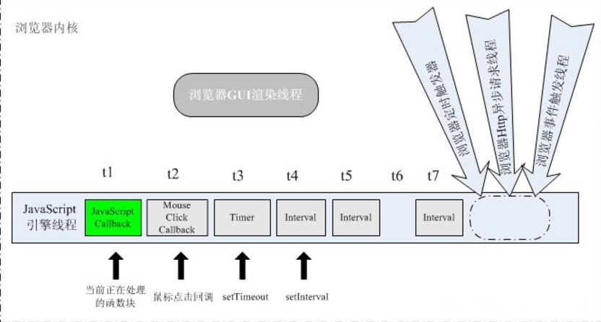
UI主线程负责协调运转

Slide 5
JS引擎线程和GUI线程-互斥
JS可以操作DOM元素，进而会影响到GUI的渲染结果，因此JS引擎线程与GUI渲染线程是互斥的。也就是说当JS引擎线程处于运行状态时，GUI渲染线程将处于冻结状态。

Slide 6
Js执行机制-单线程
单线程-同一时间只能做一件事

Slide 7
Js执行机制-多线程不好吗？
js设计出来就是为了与用户交互，处理DOM，假如js是多线程，同一时间一个线程想要修改DOM，另一个线程想要删除DOM，问题就变得复杂许多，浏览器不知道听谁的，如果引入“锁”的机制，这不就又回到了被其他语言尴尬的困境了吗。

Slide 8
大量数据操作怎么办？
单线程计算能力有限，大量数据需要计算渲染的话，我们可以配合后端进行操作，比如我们后期进阶班里降到的VUE与nodejs配合，也就是传说中的SSR技术。

Slide 9
Js执行机制
JavaScript是基于单线程运行的，同时又是可以异步执行的，一般来说这种既是单线程又是异步的语言都是基于事件来驱动的，恰好浏览器就给JavaScript提供了这么一个环境

Slide 10
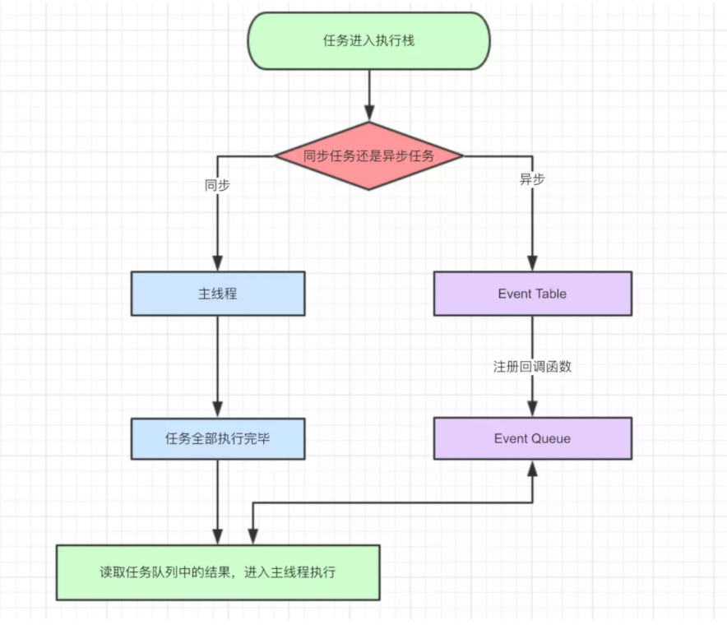
Js执行机制

Slide 11
Js执行机制
导图要表达的内容用文字来表述的话：
同步和异步任务分别进入不同的执行"场所"，同步的进入主线程，异步的进入Event Table并注册函数。
当指定的事情完成时，Event Table会将这个函数移入Event Queue。
主线程内的任务执行完毕为空，会去Event Queue读取对应的函数，进入主线程执行。
上述过程会不断重复，也就是常说的Event Loop(事件循环)。

Slide 12
同步任务
function outer (ot) {
function inner (it) {
console.log(it);
}
inner(20);
console.log(ot);
}
outer(10);

Slide 13
同步任务
0.代码没有执行的时候，执行栈为空栈
1.foo函数执行时，创建了一帧，这帧中包含了形参、局部变量（预编译过程），然后把这一帧压入栈中
2.然后执行foo函数内代码，执行bar函数
3.创建新帧，同样有形参、局部变量，压入栈中
4.bar函数执行完毕，弹出栈
5.foo函数执行完毕，弹出栈
6.执行栈为空
执行栈其实相当于js主线程

Slide 14
异步任务
$.ajax({
url: ‘localhost:/js/demo.json’,
data: {},
success: function (data) {
console.log(data);
}
});
console.log(‘run’);

Slide 15
异步任务
Ajax 进入Event Table，注册回调函数success
执行console.log(‘run’)
ajax事件完成http网络请求线程把任务放入Event Queue中
主线程（调用栈）读取任务下执行success函数

Slide 16
换一张图理解一下

Slide 17
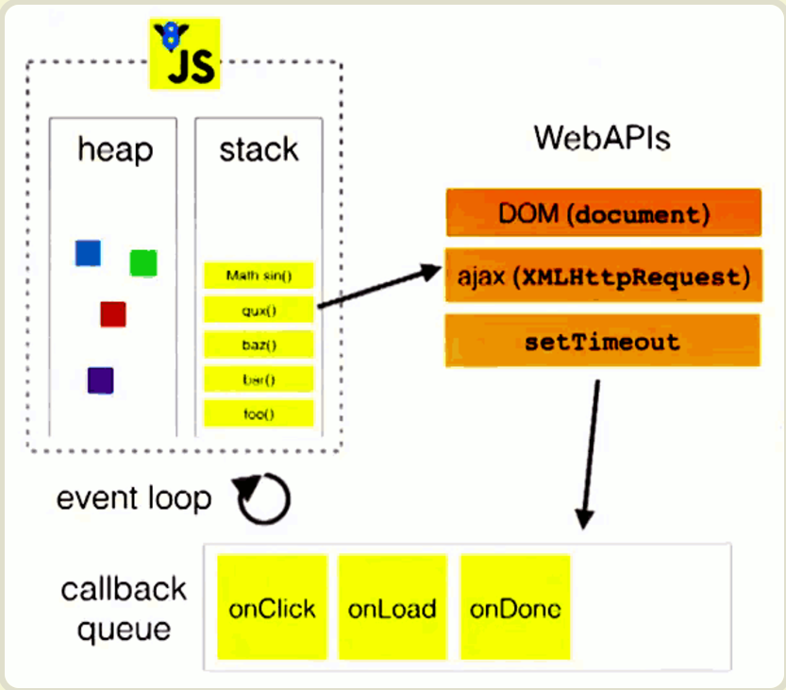
Js执行机制-单线程

Slide 18
用定时器举个栗子

Slide 19
重新理解定时器
setTimeout的等待时间结束后并不是直接执行的而是先推入浏览器
的一个任务队列，在同步队列结束后在依次调用任务队列中的任务。
setTimeout(function(){}, 0)Js主线程中的执行栈为空时，0毫秒实际上也达不到的，根据HTML标准，最低4毫秒。
setInterval是每隔一段时间把任务放到Event Queue之中

Slide 20
定时器
function test (num) {
for (var i = 0; I < num; i++) {
console.log(i);
}
}
setTimeout(function () {console.log(‘time’)}, 400);
outer(100000);
console.log(‘hello world’);

Slide 21
真正了解底层原理，才能是持续化发展之路

Slide 22
否则就很有可能被狠狠的拍在沙滩上

Slide 23

加小渡带你进群

Slide 24
有问题可以私聊可以群里讨论
再见各位！

